Slide 1
BÁO CÁO BÀI TẬP LỚN | HỌC PHẦN XỬ LÝ ẢNH SỐ
ĐÁNH GIÁ ẢNH HƯỞNG CỦA CÁC KỸ THUẬT TIỀN XỬ LÝ ẢNH ĐẾN KẾT QUẢ NHẬN DIỆN BẢNG CHỮ CÁI NGÔN NGỮ KÝ HIỆU MỸ (ASL) BẰNG MẠNG NƠ-RON TÍCH CHẬP (CNN)
Giảng viên hướng dẫn: …………………… Nhóm thực hiện: ……………………
Trường Đại học Phenikaa • Khoa Công nghệ Thông tin • Hà Nội, tháng 10/2026
Notes:
Chào thầy cô và các bạn. Nhóm xin trình bày đề tài đánh giá ảnh hưởng của năm kỹ thuật tiền xử lý ảnh đến kết quả nhận diện ký hiệu ASL bằng mạng CNN. Bài trình bày theo đúng cấu trúc báo cáo: cơ sở lý thuyết, dữ liệu và hệ thống, thiết kế thực nghiệm, kết quả, và kết luận.

Slide 2
Tóm tắt
Năm phương án được đánh giá trên cùng 25 ảnh ASL với một mô hình CNN đã huấn luyện
NĂM PHƯƠNG ÁN XỬ LÝ
KẾT QUẢ CHÍNH
GIỚI HẠN CẦN NHỚ
A: ảnh gốc (đối chứng)
B: dãn tương phản theo phân vị 1%–99%
C: cân bằng histogram
D: lọc Gaussian
E: lọc trung vị
A, D, E: đúng 25/25 (100%)
B: đúng 22/25 (88%)
C: đúng 17/25 (68%)
Confidence TB: A 99,06%; B 92,94%; C 78,90%; D 98,50%; E 97,42%
Chỉ 25 ảnh, mỗi ảnh tương đương 4% Accuracy
Kết quả là bước đầu, chưa suy rộng cho mọi trường hợp ASL trong thực tế
Kết luận nhanh: tăng tương phản làm giảm nhận diện đúng; hai phép lọc mặc định không đổi nhãn Top-1 trên bộ thử.
02
Notes:
Tóm tắt toàn bộ đề tài. Nhấn mạnh hai ý: ảnh rõ hơn đối với mắt người không đồng nghĩa mô hình nhận diện tốt hơn; và kết quả chỉ là bước đầu trên 25 ảnh.

Slide 3
Mục tiêu và câu hỏi nghiên cứu
Đối tượng: ảnh bàn tay ASL, các phép biến đổi mức sáng và lọc không gian, cùng một mô hình CNN cố định
MỤC TIÊU
BA CÂU HỎI CHÍNH
Tìm hiểu nguyên lý dãn tương phản, cân bằng histogram, lọc Gaussian và lọc trung vị
Xác định đầu vào, chuẩn hóa và cấu trúc CNN dùng cho 29 nhãn ASL
So sánh độ chính xác, độ tin cậy Softmax và thời gian tiền xử lý của năm phương án
Phân tích các ký hiệu nhận diện sai và nguyên nhân có thể có
1
Kỹ thuật nào cho kết quả tốt nhất trên bộ thử hiện có?
2
Tiền xử lý có chắc chắn giúp CNN phân loại tốt hơn không?
3
Bộ lọc làm mịn khác các phép biến đổi mức sáng như thế nào?
03
Notes:
Ba câu hỏi này là khung cho toàn bộ chương 4. Câu hỏi thứ hai đặc biệt quan trọng: báo cáo không khẳng định tiền xử lý luôn có hại, mà chỉ đo tác động trên bộ thử cụ thể.

Slide 4
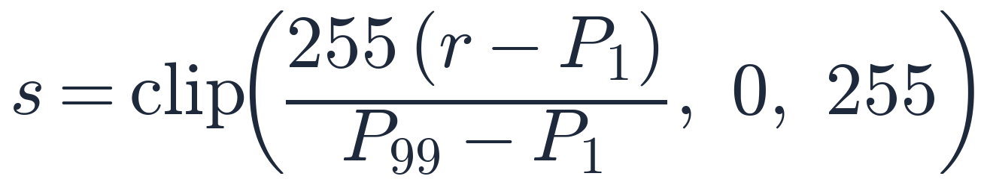
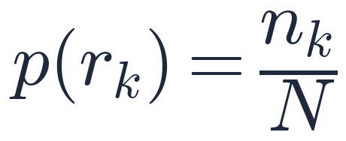
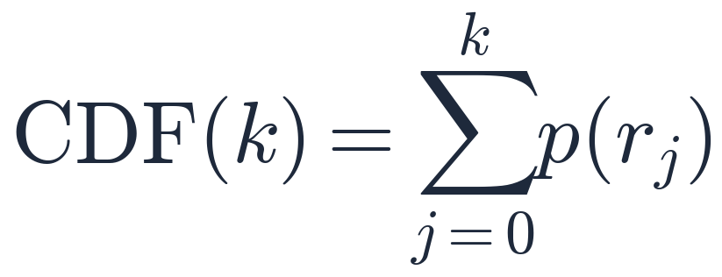
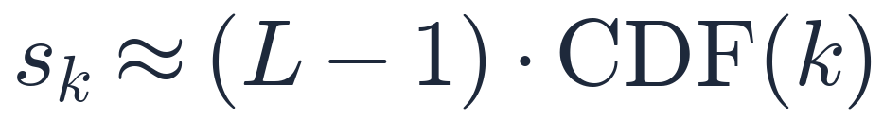
Chương 1. Histogram và các phép biến đổi mức sáng
Chỉ xử lý kênh Y sau khi chuyển ảnh từ BGR sang YCrCb; Cr và Cb giữ nguyên
B – DÃN TƯƠNG PHẢN THEO PHÂN VỊ (CS)
C – CÂN BẰNG HISTOGRAM (HE)
r: mức sáng đầu vào; P1, P99: phân vị 1% và 99%
Phân vị giảm ảnh hưởng của điểm quá tối hoặc quá sáng
Nếu P99 ≤ P1 thì giữ nguyên kênh Y để tránh chia cho 0
Triển khai bằng histogram, CDF và bảng LUT 256 giá trị
Biến đổi phi tuyến: mức kéo giãn phụ thuộc số điểm ảnh tại từng vùng
Thực hiện bằng cv2.equalizeHist trên kênh Y
Nếu nền chiếm tỷ lệ lớn, HE có thể tăng tương phản ở vùng không cần thiết
04
Notes:
Hai phép biến đổi mức sáng. CS dùng phân vị 1% và 99% thay vì min và max để tránh điểm nhiễu. HE là biến đổi phi tuyến dựa trên CDF. Cả hai đều chỉ tác động lên kênh Y để hạn chế đổi màu.

Slide 5
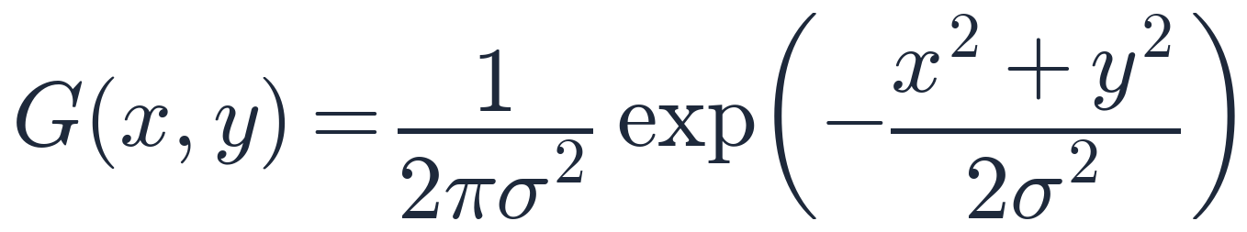
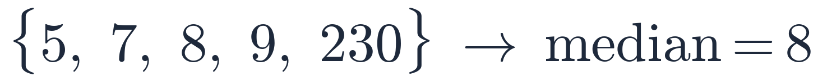
Chương 1. Lọc không gian: Gaussian và trung vị
Hai phép lọc làm mịn ảnh, nhưng cơ chế khác nhau
D – LỌC GAUSSIAN (CV2.GAUSSIANBLUR, 5 × 5, Σ = 1)
E – LỌC TRUNG VỊ (CV2.MEDIANBLUR, 5 × 5)
Lọc tuyến tính: trung bình có trọng số theo khoảng cách tới tâm
Làm mượt biến thiên cường độ cao
Áp dụng quá mạnh có thể làm mềm đường biên bàn tay, vốn là thông tin quan trọng để phân biệt chữ cái
Lọc phi tuyến: lấy giá trị giữa sau khi sắp xếp vùng lân cận
Giới hạn ảnh hưởng của điểm nhiễu xung (salt-and-pepper)
Kích thước cửa sổ phải lẻ để có điểm trung tâm
Vẫn có thể làm biến dạng chi tiết rất nhỏ
05
Notes:
Gaussian là lọc tuyến tính, median là lọc phi tuyến. Trong thực nghiệm, cả hai đều dùng cấu hình mặc định 5 × 5. Lưu ý: bộ thử không có nhiễu được thêm chủ ý, nên không thể kết luận hai bộ lọc tối ưu khi ảnh nhiễu.

Slide 6
Chương 1. CNN, phân phối đầu vào và độ tin cậy
Các tầng của CNN và những điểm cần thận trọng khi diễn giải kết quả
Conv2D
MaxPooling2D
Flatten
Dense
Softmax
Phát hiện mẫu cục bộ
Giảm kích thước đặc trưng
Chuyển thành vector
Tổng hợp đặc trưng
Phân phối xác suất 29 nhãn
CONFIDENCE KHÔNG PHẢI XÁC SUẤT ĐÚNG
DỊCH CHUYỂN PHÂN PHỐI ĐẦU VÀO
Confidence là giá trị Softmax lớn nhất do mô hình gán
Mạng nơ-ron có thể chưa được hiệu chỉnh tốt (Guo và cộng sự, 2017)
Confidence cao ở một mẫu sai cần được phân tích cẩn thận
Thay mức sáng bằng HE hoặc CS có thể làm phân phối đầu vào khác dữ liệu huấn luyện
Báo cáo không khẳng định đã chứng minh cơ chế covariate shift; kết quả chỉ cho thấy đầu ra thay đổi rõ rệt
06
Notes:
Đây là phần lý thuyết nền. Điểm cần nói rõ: nhóm không khẳng định đã chứng minh covariate shift; đó là hướng giải thích hợp lý, chưa được kiểm chứng bằng bản đồ kích hoạt.

Slide 7
Chương 2. Nguồn dữ liệu và bộ ảnh thử
ASL Alphabet trên Kaggle để huấn luyện; 25 ảnh PNG để kiểm tra năm phương án
BỘ ASL ALPHABET (HUẤN LUYỆN)
BỘ 25 ẢNH DÙNG ĐỂ SO SÁNH A–E
87.000 ảnh màu, kích thước 200 × 200 pixel
29 lớp: 26 chữ cái A–Z và 3 lớp đặc biệt del, nothing, space
Notebook dùng sample_ratio = 1; chia 80% train, 10% validation, 10% test
Theo tỷ lệ: khoảng 69.600 / 8.700 / 8.700 ảnh; số thực tế không xác nhận được vì thư mục đầy đủ không có trong gói
25 ảnh PNG trong thư mục test_data, nhãn A–Y
Kích thước ban đầu không đồng nhất; chuẩn hóa về 100 × 100 px
Gán nhãn theo thứ tự tên tệp, chưa có người đánh giá độc lập xác nhận
Chưa rõ người chụp, góc chụp, ánh sáng, và mức trùng lặp với tập train
07
Notes:
Hai bộ dữ liệu khác nhau: bộ Kaggle để huấn luyện, và 25 ảnh để thử nghiệm tiền xử lý. Số liệu 69.600/8.700/8.700 là tính theo tỷ lệ, không phải số đếm thực tế.

Slide 8
Chương 2. Kiến trúc CNN dùng trong thực nghiệm
Mô hình asl_classifier.keras, giữ nguyên trong toàn bộ phép so sánh A–E
Thứ tự | Tầng | Thông số / kích thước
1 | Input | 100 × 100 × 3
2 | Conv2D + BatchNormalization | 32 filters, 3 × 3 → 98 × 98 × 32
3 | MaxPooling2D + Dropout | 2 × 2; rate 0,25 → 49 × 49 × 32
4 | Conv2D + BatchNormalization | 64 filters, 3 × 3 → 47 × 47 × 64
5 | MaxPooling2D + Dropout | 2 × 2; rate 0,25 → 23 × 23 × 64
6 | Flatten | 23 × 23 × 64 = 33.856 giá trị
7 | Dense + BN + Dropout | 128 nút ReLU; rate 0,4
8 | Dense + Softmax | 29 nút đầu ra
THÔNG SỐ MÔ HÌNH
Tổng: 4.357.725 tham số
Huấn luyện được: 4.357.277
Không huấn luyện (BN): 448
Kích thước file: 52.351.070 byte (≈ 49,93 MiB)
Tối ưu: Adam; hàm mất mát categorical crossentropy; batch size 32
08
Notes:
Bảng này lấy từ báo cáo mục 2.4. Điểm cần nhấn mạnh: mô hình không được huấn luyện lại trong suốt thực nghiệm so sánh, nên mọi khác biệt đến từ phép tiền xử lý đầu vào.

Slide 9
Chương 2. Hai cấu hình huấn luyện và các thành phần chương trình
Số liệu huấn luyện trong notebook không so sánh trực tiếp với phép thử 25 ảnh
Mô hình (notebook) | Epoch | Test accuracy | Test loss | Vai trò
CNN cơ sở | 12 | 99,10% | 0,0240 | Đối chứng trong notebook
CNN cải tiến (BN, Dropout, augmentation) | 18 | 94,31% | 0,1573 | Được lưu để suy luận
CÁC THÀNH PHẦN CỦA CHƯƠNG TRÌNH
preprocessing.py
experiment_runner.py
Năm chiến lược A–E, chuyển không gian màu, chuẩn hóa
Chạy 5 phương án, gom batch, lấy Top-3 nhãn
run_benchmark.py
gui_app.py / app.py
Đọc ảnh, đối chiếu nhãn, ghi kết quả JSON
Giao diện đồ họa và điểm khởi chạy
09
Notes:
Hai cấu hình huấn luyện có kết quả khác nhau: cấu hình đơn giản có Accuracy cao hơn trên tập đánh giá của notebook, nhưng mô hình được lưu để suy luận lại là cấu hình có BN và Dropout. Đây là điểm nên được giải thích rõ nếu thầy cô hỏi.

Slide 10
Chương 3. Thiết kế thực nghiệm đối chứng
Cùng ảnh đầu vào, cùng CNN, cùng chuẩn hóa; chỉ thay đổi bước tiền xử lý
Mã | Phương pháp | Tham số mặc định | Mục đích
A | Baseline | Resize 100 × 100, RGB, chia 255 | Đối chứng
B | Contrast Stretching | P1–P99 trên kênh Y, LUT | Mở dải tương phản
C | Histogram Equalization | equalizeHist trên kênh Y | Điều chỉnh phân bố sáng
D | Gaussian Filter | Kernel 5 × 5, σ = 1 | Làm mượt, giảm nhiễu
E | Median Filter | Kernel 5 × 5 | Lọc theo giá trị trung vị
Đầu vào cố định: cùng 25 ảnh; cùng CNN; cùng 100 × 100 × 3 với giá trị [0, 1]
Mỗi ảnh tạo 5 biến thể rồi đưa qua cùng mạng; báo cáo chưa loại trừ được nhiễu do đo thời gian hoặc tính đại diện của bộ ảnh
10
Notes:
Đây là bảng đăng ký năm phương án trong preprocessing.py. Mục đích của A là làm chuẩn so sánh; B và C là hai phép tăng tương phản; D và E là hai phép lọc.

Slide 11
Chương 4. Kết quả tổng hợp của năm phương án
Trên 25 ảnh ASL, mỗi ảnh sai tương ứng giảm 4 điểm phần trăm
Phương án | Đúng / 25 | Accuracy | Confidence TB | Tiền xử lý (ms/ảnh)
A – Ảnh gốc | 25/25 | 100,0% | 99,06% | 0,273
B – Dãn tương phản | 22/25 | 88,0% | 92,94% | 0,495
C – Cân bằng histogram | 17/25 | 68,0% | 78,90% | 0,350
D – Lọc Gaussian | 25/25 | 100,0% | 98,50% | 0,475
E – Lọc trung vị | 25/25 | 100,0% | 97,42% | 0,573
B giảm 12 điểm phần trăm và C giảm 32 điểm phần trăm so với ảnh gốc
D và E không cải thiện vì baseline đã đạt mức tối đa; giá trị của chúng là không làm đổi nhãn Top-1 trên 25 ví dụ
Confidence giảm cùng chiều với Accuracy, nhưng không có nghĩa một dự đoán 90% luôn đúng với xác suất 90%
11
Notes:
Bảng 4.1 của báo cáo. Ba điểm cần nhấn: B và C giảm rõ; D và E giữ nguyên; và confidence không đồng nghĩa với xác suất đúng.

Slide 12
Chương 4. Chi phí tiền xử lý
Thời gian trung bình tiền xử lý mỗi ảnh trong một lần benchmark đã lưu
CÁCH ĐỌC SỐ LIỆU
Tất cả đều dưới 1 ms/ảnh trong lần chạy này
Chênh lệch dưới mili-giây dễ bị ảnh hưởng bởi hệ điều hành, phần cứng và bộ nhớ đệm
Chưa có nhiều lần chạy để tính độ lệch chuẩn, nên chưa khẳng định phương pháp nào luôn nhanh hơn
avg_infer_ms = 0,744 ms được phân bổ từ một batch chung, không phải đo độc lập
12
Notes:
Số liệu thời gian là cho tiền xử lý, không phải end-to-end. Nếu muốn đánh giá ứng dụng camera thời gian thực, cần đo thêm đọc khung hình, phát hiện bàn tay và hiển thị.

Slide 13
Chương 4. Các trường hợp nhận diện sai
B sai 3 ảnh, C sai 8 ảnh; A, D và E không có lỗi trên 25 ảnh
Phương án | Số ảnh sai | Các cặp nhầm lẫn (thật → dự đoán)
A | 0 | Không có
B – Dãn tương phản | 3 | A→E, N→M, S→M
C – Cân bằng histogram | 8 | G→O, I→E, N→M, Q→G, R→B, S→G, U→R, X→R
D – Gaussian | 0 | Không có
E – Median | 0 | Không có
N và S là hai ký hiệu sai ở cả B và C, nhưng đúng ở A, D và E. Điều này gợi ý các thay đổi tương phản ảnh hưởng mạnh đến nhóm ký hiệu có ngón gập và vị trí ngón cái khó phân biệt. Tuy nhiên, mỗi chữ chỉ có một ảnh, nên chưa thể suy rộng.
13
Notes:
Đây là bảng 4.2 của báo cáo. Nhấn mạnh N và S, vì hai chữ này sai ở cả hai phép tăng tương phản.

Slide 14
Chương 4. Trường hợp điển hình: chữ A
Confidence Top-1 của cùng một ảnh A qua năm phương án
NHẬN XÉT
Với B, dự đoán chuyển từ A sang E với confidence 98,39%: một dự đoán sai vẫn có điểm Softmax rất cao
Với C, ảnh A vẫn đúng với confidence 91,68%
Ảnh hưởng của từng phép xử lý không giống nhau giữa các ảnh
Tệp kết quả không lưu đủ vector 29 lớp, nên không biết xác suất của các lớp còn lại
14
Notes:
Ví dụ rõ nhất về confidence không đáng tin: 98,39% cho một dự đoán sai. Báo cáo chỉ có Top-1 và confidence, không có vector đầy đủ nên không phân tích được phân bố xác suất các lớp còn lại.

Slide 15
Chương 4. Chữ G, N và nhóm dễ nhầm lẫn
Confidence Top-1 của phương án C trên các ký hiệu có giá trị thấp nhất
CÁC CA ĐÁNG CHÚ Ý
G: C dự đoán O với 43,99%, còn 4 phương án khác đều đúng
N: B dự đoán M (75,96%), C dự đoán M (81,70%); A, D, E vẫn đúng N
U bị dự đoán thành R và R bị dự đoán thành B: hai lỗi riêng biệt, không phải nhầm lẫn hai chiều
15
Notes:
Một điểm cần lưu ý: log Top-1 không cho biết lớp nào hay đường biên nào trong mạng gây ra sai lệch. Muốn kiểm chứng cần trực quan hóa bản đồ kích hoạt.

Slide 16
Chương 4. Thảo luận: biến đổi mức sáng và độ tin cậy của kết quả
Kết quả đúng với bộ thử này, nhưng chưa đủ để khái quát
BIẾN ĐỔI MỨC SÁNG KHÁC LỌC KHÔNG GIAN
MỨC ĐỘ TIN CẬY CỦA KẾT QUẢ
B và C can thiệp trực tiếp vào phân bố mức sáng và làm sai một số nhãn
D và E làm mượt không gian, giữ nguyên toàn bộ nhãn Top-1 với tham số mặc định
Phù hợp với giả thuyết CNN nhạy hơn với thay đổi phân phối sáng, nhưng chưa đủ bằng chứng để kết luận nguyên nhân duy nhất
Không thêm nhiễu chủ ý, nên không đánh giá được khả năng giảm nhiễu thực tế của D và E
Với N = 25, mỗi ảnh sai tương ứng 4% Accuracy
Nhãn thật gán theo thứ tự tên tệp, chưa có xác nhận độc lập
Chưa có kiểm tra mức trùng lặp giữa ảnh thử và tập train
Cần bộ đánh giá có nhãn xác nhận, nhiều điều kiện sáng, nhiễu, nền và người chụp, chạy lặp để tính khoảng tin cậy
16
Notes:
Phần này quan trọng để thể hiện sự thận trọng khoa học: kết quả đúng trên bộ thử, nhưng báo cáo không suy rộng cho mọi trường hợp ASL.

Slide 17
Chương 5. Kết luận và hạn chế
Trong phạm vi 25 ảnh của dự án
KẾT QUẢ ĐẠT ĐƯỢC
HẠN CHẾ CỦA ĐỀ TÀI
Năm phương án độc lập, cùng chuẩn hóa và cùng mô hình CNN
Dãn tương phản làm Accuracy giảm từ 100% xuống 88%; cân bằng histogram xuống 68%
Lọc Gaussian và lọc trung vị không làm thay đổi nhãn dự đoán
Ảnh trông rõ hơn với mắt người không đồng nghĩa mô hình nhận diện tốt hơn
Chưa xác minh độc lập nguồn gốc, nhãn và sự không trùng lặp giữa ảnh thử và ảnh train
Chưa thử nhiều mức nhiễu, ánh sáng, người dùng và nền chụp
Thời gian đo từ một lần benchmark; suy luận được phân bổ từ batch chung
Chưa có Grad-CAM hoặc feature map để kiểm chứng giả thuyết về ngón tay
Chưa nhận diện chuỗi ký hiệu từ video
17
Notes:
Chốt chương 5. Nhấn mạnh rằng kết luận chỉ đúng trong phạm vi bộ 25 ảnh và cấu hình tham số đã chọn.

Slide 18
Chương 5. Hướng phát triển
Mục tiêu cuối cùng là ổn định dự đoán trong điều kiện thực tế, không chỉ cải thiện Accuracy
TIỀN XỬ LÝ
MÔ HÌNH
ỨNG DỤNG
Khảo sát CLAHE
Thay đổi kernel Gaussian và Median
Thử nhiều mức cắt phân vị
Bổ sung nhiễu có kiểm soát
Mỗi kỹ thuật có nhiều mức tham số và đánh giá thống kê
Huấn luyện lại hoặc tinh chỉnh CNN với ảnh đã qua xử lý
Tránh khác biệt giữa chuẩn bị dữ liệu lúc train và lúc inference
Phân tích Grad-CAM để kiểm chứng cơ chế
Dùng webcam, xác định vùng bàn tay
Nhận diện theo thời gian thực
Nhận diện chuỗi ký tự thay vì từng ảnh đơn lẻ
Đo end-to-end latency
18
Notes:
Ba hướng: tiền xử lý, mô hình, và ứng dụng thực tế. Đây là phần định hướng trong báo cáo, chưa phải kết quả đã làm.

Slide 19
CẢM ƠN THẦY CÔ VÀ CÁC BẠN ĐÃ LẮNG NGHE
Nhóm sẵn sàng nhận câu hỏi và góp ý
Notes:
Kết thúc. Mở phần hỏi đáp. Gợi ý trả lời: vì sao không huấn luyện lại (để đo tác động trên mô hình đã triển khai); vì sao chỉ 25 ảnh (phạm vi bài tập, đã nêu hạn chế); vì sao confidence 98,39% cho dự đoán sai (mạng chưa được hiệu chỉnh).

